Slide 1
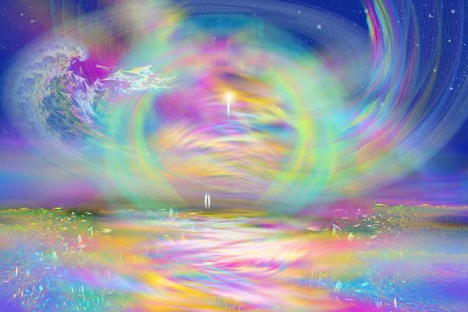
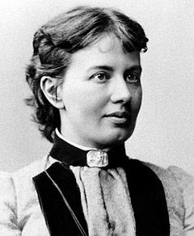
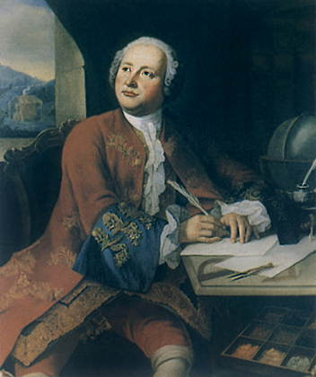
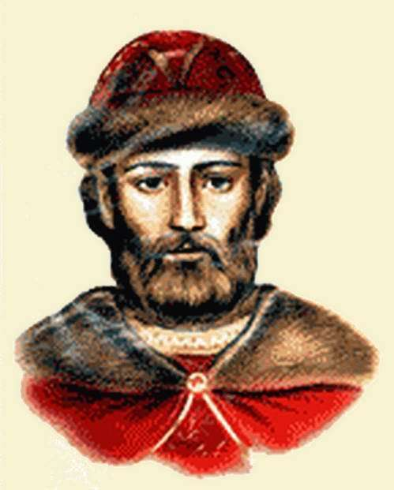
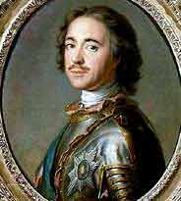
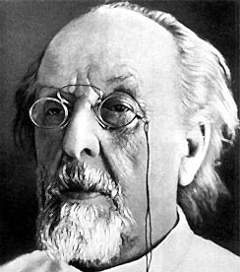
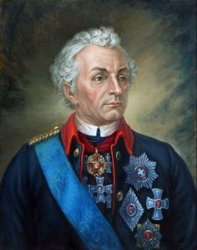
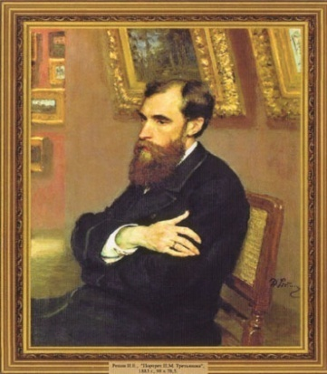
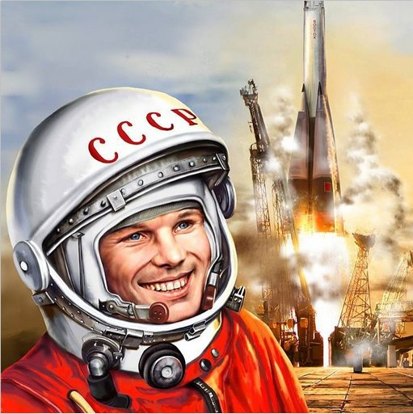
Софья Васильевна Ковалевская
Михаил Васильевич Ломоносов
Всемирные духовные сокровища
Дмитрий Донской
Пётр I Великий
Павел Михайлович
Третьяков
Юрий Алексеевич Гагарин
Константин Эдуардович Циолковский
Александр Суворов

Slide 2
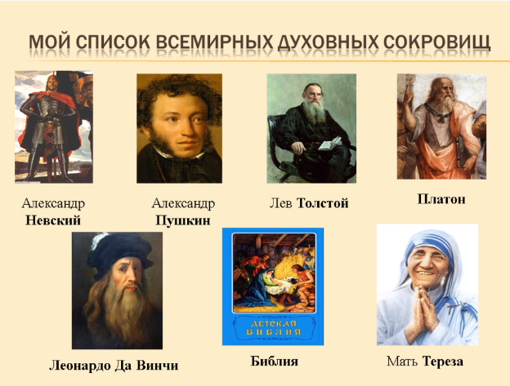

Slide 3
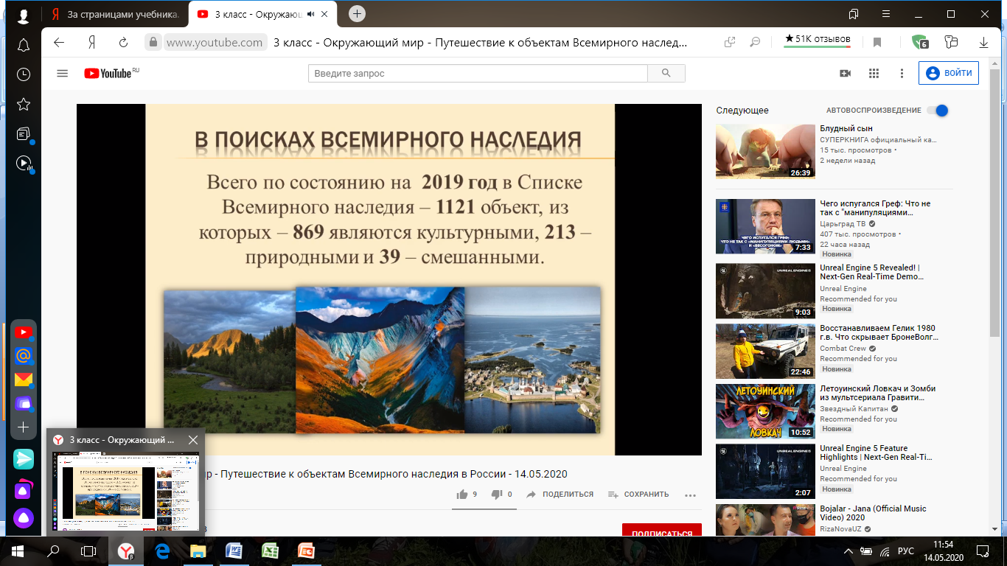
Пройди по ссылке и посмотри видеоурок
https://www.youtube.com/watch?v=jYXxYZk02O0

Slide 4
Выполни итоговый тест
1 уровень
1. В каком состоянии находится вода в снеговике, которого ты лепишь зимой?
А) в твёрдом Б) в жидком В) в газообразном
2. Что относится к веществам?
А) Солнце Б) крахмал В) мяч
3. Какого газа в воздухе больше всего?
А) кислорода Б) углекислого В) азота
4. Что происходит с водой при охлаждении?
А)расширяется Б)мутнеет В)сжимается
5. Чем богата плодородная почва?
А) перегноем Б) глиной В) песком
6. Выбери правильное утверждение:
А) Лёд разъедает камни.
Б) Расширяясь, лёд давит на стенки трещин, и горные породы разрушаются.
В) Лёд не может разрушать камни.

Slide 5
7. Укажи полное определение понятия линии горизонта
А) всё, что видно вокруг
Б) место, где поверхность Земли как бы сходится с небом.
В) далёкая даль
8. Что относится к полезным ископаемым?
А) почва Б) корень В) железная руда
9. Какое полезное ископаемое самое прочное?
А) торф Б) гранит В) известняк
10. Как питаются растения?
А) поглощают воду и соли из почвы
Б) усваивают углекислый газ из воздуха
В) поглощают воду и соли из почвы и усваивают углекислый газ из воздуха с помощью Солнца
2 уровень
1. На каком материке расположена наша страна?
2. Какой океан самый большой?
3. Каким общим свойством обладают уголь, нефть, природный газ?
4. Дополни цепь питания в поле: Зерно -… - ястреб.

Slide 6
5. В каком природном сообществе живут коростель, шмель, перепёлка?
6. Что объединяет эти города: Сергиев Посад, Переславль-Залесский, Ростов Великий, Углич, Ярославль, Кострома, Плёс, Суздаль, Владимир?
3 уровень
1. О чём идёт речь в тексте?
Бывает в природе серого, розового, красного цвета. Его часто можно увидеть в городах: им облицованы стены некоторых зданий, из него построены набережные рек, изготовлены постаменты для памятников. Это горная порода, состоящая из таких минералов, как полевой шпат, кварц и слюда.
ответы на вопросы теста с 1по 10 в формате: 1В, 2В, …..

Slide 7
Домашнее задание
Выполни тест и отправь работу учителю.
МОЛОДЦЫ!!!
ватсап: 89393988225 (Нуриева Г.И.)
gufi.78@mail.ru (Саляхутдинова Г.С.)
shafic-gulnaz@mail.ru (Шафикова Г.Д.)

